Slide 1
Cultuur, zorg en welzijn – Programma Cultuurparticipatie
26 november 2020 – webinar Kunstlink Flevoland

Slide 2
Wat doet het LKCA?
Kennisinstituut
Verzamelen, duiden, delen kennis
Verbinden netwerken en agenderen
Programma Cultuurparticipatie ism FCP en OCW:
Projectenmonitor – wat werkt er?
Kennisdossiers oa Gezondheid - Ouderen – Eenzaamheid – Jongeren – Werk – Nieuwkomers - Armoede
Bijeenkomsten

Slide 3
Cultuur, zorg en/of welzijn: Hoe vind je elkaar?
Eigen omgeving, gemeente, buurt, wijk
Gemeente
Eigen vriendenkring
Kunstlink
Cultuurcoaches (Almere)
Google
Lokale media
Etc

Slide 4
Cultuur - zorg - welzijn: Hoe werk je goed samen? -1-
Beste oplossing maak je met iedereen die deel uitmaakt van een situatie
Andere werelden – andere professionals
Start met elkaar te praten
Stop eerst energie in de relatie, niet meteen in project
Wacht even met de ‘doe’-stand totdat je elkaar hebt leren kennen
Werk met mensen die iets hebben met kunst/cultuur en de verbinding met opgaven in zorg en/of welzijn

Slide 5
Cultuur - zorg - welzijn: Hoe werk je goed samen? -2-
Formuleer samen het gemeenschappelijke doel
Denk met elkaar mee over oplossingen op praktisch gebied (bijv vervoer, ondersteuning vrijwilligers)
Denk met elkaar mee over financiering: kijk ook naar andere fondsen, regelingen, subsidies, sponsors, etc
Zorg voor draagvlak in je eigen organisatie, en vergeet management/directie niet

Slide 6
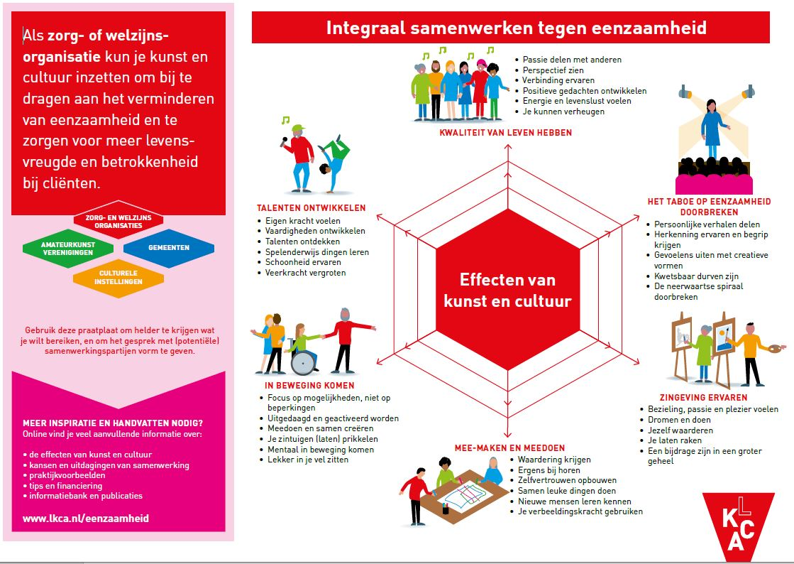
XXX

Slide 7
Links
www.lkca.nl/categorie/thema/programma-cultuurparticipatie/ - kennisdossiers
www.lkca.nl/artikel/cultuur-en-eenzaamheid/ - praatplaten
www.iph.nl – website over positieve gezondheid

Slide 8
Vragen? Angela van Dijk, angelavandijk@lkca.nl

